Slide 1
Adres : Pınar, 74041. Sk. 2-1, 01160 Seyhan/Adana
Telefon : (0322) 457 87 13
Seyhan Ram
Seyhan Ram
İŞBİRLİĞİ GELİŞTİRME

Slide 2
İş Birliği;
Genel anlamıyla ortak bir amaç için birlikte çalışmak demektir. İşbirliği kurmak, kişinin ihtiyaçlarını başka bir kişiyle dengeleme becerisidir.
İşbirliği, birlikte gösterilen çaba sonucunda iki tarafın da hoşuna gidecek bir sonuç çıkarmak demektir.
Çocuklara işbirliğini anlatmak için, yetişkinlerin kurallarının ve isteklerinin herkes için iyiyi amaçladığını onlara anlatmak gerekir.

Slide 3
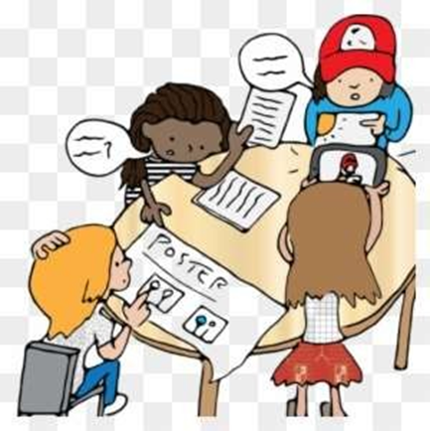
İş Birliği; Takım Ruhunu Geliştirir.
İş birliğini sağladığı en önemli faydalardan biri kesinlikle takım ruhunu geliştirmesidir. İş birliği içinde hareket etmek; birlikteliği, birliktelik ise oluşturulan takım ruhunu ortaya çıkarır. Bu takım ruhu, çocuğunuzun başarılı işler yapmasını sağlayacak kilit noktaların başında gelir.

Slide 4
İş Birliği; Motivasyonu Artırır.
İş birliğinin sağladığı bir diğer fayda ise iş motivasyonunu artırmasıdır.Tek tek başarılamayacak işlerin üstesinden bir ekip olarak gelmek, hemen herkesin motivasyonunun artmasına ve çalışma azminin yükselmesine neden olur. Dolayısıyla iyi bir ekibin işi her zaman çok daha kolaydır. Takım ruhunun da büyük etkisiyle beraber artan motivasyon, kısa zamanda çocuğunuzun yaptığı

Slide 5
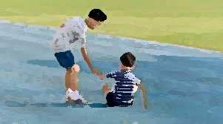
İş Birliği; Güven Ortamı Oluşturur.
İş birliğinin getirdiği diğer önemli bir fayda ve
avantaj ise yarattığı güven ortamıdır. Herkes zaman zaman zor işlerle uğraşırken kendisini yalnız hissedebilir ve çıkmaz bir sokakta olduğunu düşünebilir. Ancak ekip halinde yapılan işlerde bu his ortadan kalkar ve herkes kendisini daha güvenli bir ortamda hissederek kendisini daha iyi ifade etmeye başlar. İşte bu nokta başarıya doğru atılan adımların da ilkidir.

Slide 6
İş Birliği; İletişimi Kuvvetlendirir.
İş birliğinin sağladığı faydalardan birisi de ekip içi iletişimi kuvvetlendirmesidir. Bu da hayatın her alanında oldukça pozitif yansıyan diğer bir faydadır. Ekip içi iletişimin kuvvetli olması, etkili ekip çalışmalarının ve başarılı işlerin ortaya koyulacağı anlamına gelir. Bu iletişim, zamanla kişisel yaşamda da uzun yıllar sürecek dostlukların başlangıcı olabilir.

Slide 7
İş Birliği; Ortak Hedef Belirlenmesine Yardımcı Olur.
Etkili ekip çalışmalarının başarıya kavuşmasının altında yatan en büyük sır ortak hedeflerin belirlenmesinde yatmaktadır. Aynı amaca hizmet etmek, aynı vizyonu paylaşmak ve aynı yolda yürümek oldukça özel bir duygudur. Ortak hedefleri olanlar, ortak başarılara da imza atarlar.

Slide 8
İş Birliği; Farklı Fikirlerin Ortaya Çıkmasını Sağlar
İş birliği içinde çalışmanın bir diğer özelliği de farklı renkleri, farklı sesleri ve farklı fikirleri içinde barındırmasıdır. Farklı dünya görüşleri ile beslenen bireyler birbirinden farklı ve yaratıcı fikirlerin ortaya çıkmasını ve bu fikirlerin giderek geliştirilmesini sağlar. Bu da ekip çalışmalarının, bireysel çalışmalara göre çok daha verimli olmasının yolunu açar.

Slide 9
İş Birliği; Sorumluluk Duygusunu Geliştirir.
İşbirliği içerisinde olan gruplarda üyelerin kendi üzerlerine aldıkları ve bireysel olarak yüklendikleri sorumlulukları vardır. Gruptaki tüm üyeler takımın öğrenme ve başarısından sorumludurlar.
Gruptaki tüm üyeler takımın öğrenme ve başarısından sorumludurlar. Her bir üyenin grup üretimine katkısı, başarısı veya başarısızlığı takım ve takımın içerisindeki tüm bireyler tarafından paylaşılmaktadır.
Grup üyelerinde kendilerine verilmiş ödevi yerine getirmek için birbirlerine yardım etmesi, yol göstermesi ve destek olması beklenmektedir.

Slide 10
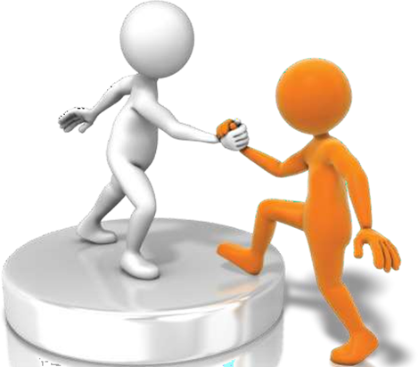
İş Birliği; Yardımlaşma ve Dayanışma Duygusunu Geliştirir.
İşbirliği kurma sırasında yardım etme ve yardım alma, içinde bulunduğu grup birliğinin farkına varma gibi önemli deneyimler yaşanır. Belirli bir çalışma için başkalarıyla birlikte, hem kendi görüş ve yeteneklerini ortaya koyabilerek hem de başkalarının katkılarını destekleyerek ve kabul ederek çalışabilme alışkanlığı kazanılabilir.

Slide 11
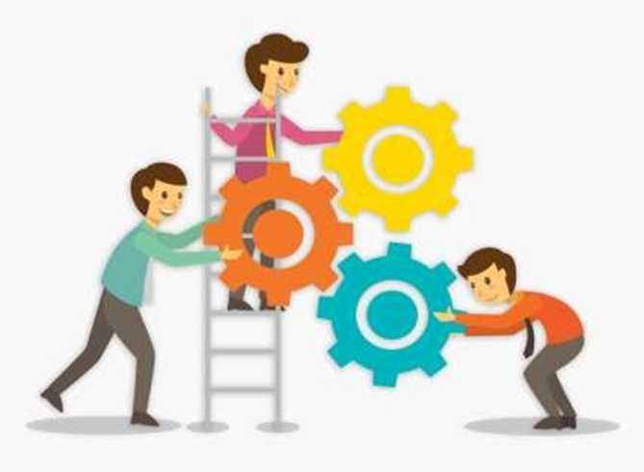
İşbirliğine dayalı öğrenme
Çocukların ortak bir amaç için birlikte çalışmaları ile sağlanan bir öğrenme türüdür.
İşbirliği gerektiren ortak çalışma sırasında farklı yetenekte olan çocukların birbirlerine yardımcı olarak öğrendikleri tezi, bu tür öğrenmenin temelini oluşturur.
Çocukların birbirleriyle işbirliği kurarak, problem çözmeye, özgün bir yaratı ortaya çıkarmaya ya da bilgi toplamaya çalıştıkları işbirliği yolu ile öğrenme, eğitici drama etkinliklerinde sık yararlanılan bir öğrenme yoludur.

Slide 12
İşbirliğine dayalı öğrenme
İşbirliği kurma sırasında yardım etme ve yardım alma, içinde bulunduğu grup birliğinin farkına varma gibi önemli denemeler yaşanır. Böylece gelecekte iş yaşamında çok önemli bir beceri olarak çocukların karşısına çıkacak olan, belirli bir çalışma için başkalarıyla birlikte, hem kendi görüş ve yeteneklerini ortaya koyabilerek hem de başkalarının katkılarını destekleyerek ve kabul ederek çalışabilme alışkanlığı kazanılabilir.

Slide 13
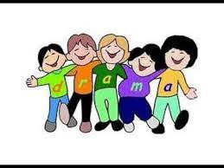
İşbirliğine dayalı öğrenme eğitici dramaya çok iyi uyan bir öğrenme türüdür. Çünkü çocuklar drama sırasında, grupla birlikte çalışırlar. Öğretmen, ya büyük gruptaki tüm çocuk içindeki küçük gruplara belirli roller verir. Her gruptaki çocuk, içinde bulunduğu gruptaki akranlarına karşı, ortaya çıkacak oyun, durum, öykü canlandırma konularında sorumludur.
İşbirliğine dayalı öğrenimin en önemli özelliği öğrencilerin ortak bir amaç uğruna küçük gruplar halinde birbirinin öğrenmesine yardım ederek çalışmalarıdır.
İşbirliğine dayalı öğretimde, takımların araştırma veya tartışmaların yapıldığı konularla ilgili olarak veriler toplaması, bireysel olarak yapılan çalışmaların birleştirilerek grup üretimine katkısının sağlanması ve elde edilen sonuçların birlikte tartışılarak yorumlanıp ürün halinde ortaya çıkarılması söz konusudur.

Slide 14
İşbirliğine dayalı öğrenme tekniklerini diğer öğrenme tekniklerinden ayıran başlıca özellikleri şöyle sıralamışlardır
1. İşbirliği yaparak çalışmaları beklenen gruplarda üyeler arasında olumlu dayanışma vardır. Hedefler ve görevler belirlenmiştir. Böylece öğrenciler grubun diğer üyelerinin çalışmalarına da dikkat gösterirler.
2. İşbirliği içerisinde olan gruplarda üyelerin kendi üzerlerine aldıkları ve bireysel olarak yüklendikleri sorumlulukları vardır.
Öğrenciler bu sorumlulukları konusunda takım olarak değerlendirilmelerinin yanında, tek tek bireysel olarak değerlendirilirler. Böylece bütün üyeler , takımda kime yardım yada destek verilmesi gerektiğini öğrenirler. Küçük gruplarda ise öğrencilerin bireysel sorumluluk ve değerlendirilmeleri söz konusu değildir.

Slide 15
3. İşbirliğine dayalı öğrenme yönteminin esaslarına göre oluşturulmuş takımlarda takım üyeleri yetenek, cinsiyeti başarı ve kişisel özellikleri açısından heterojen olarak belirlenirken; geleneksel grupların oluşturulmasında çoğu zaman üyelerin bu özelliklerine dikkat edilmez.
4. İşbirliğine dayalı olarak oluşturulmuş takımlardaki tüm üyeler takımın öğrenme ve başarısından sorumludurlar. Her bir üyenin grup üretimine katkısı, başarısı veya başarısızlığı takım ve takımın içerisindeki tüm bireyler tarafından paylaşılmaktadır.
Takım üyelerinde kendilerine verilmiş ödevi yerine getirmek için birbirlerine yardım etmesi, yol göstermesi ve destek olması beklenmektedir.
5. İşbirliği içinde olan gruplarda bütün üyeler liderlik görevini paylaşırlar. Geleneksel gruplarda ise lider öğretmen tarafından seçilir ve bütün gruptan sorumludur.

Slide 16
6. İşbirliği içinde olan içindeki gruplarda öğrencilerin amaçları her üyenin öğrenmesini en üst düzeye çıkarmak ve üyeler arasında iyi çalışma ilkelerini korumaktır.
7. İşbirliği yaparak çalışan gruplarda sosyal ve kişiler arası ilişkilerdeki beceriler ve beraber çalışmanın gereği öğrencilere doğrudan öğretilmektedir.
Geleneksel gruplarda kişiler arası ilişkilerde ve küçük grup çalışmalarında gerekli olan becerilerin üyelerde var olduğu farz edilir.

Slide 17
8.İşbirliğine dayalı öğrenim yöntemlerinin uygulandığı gruplarda öğretmen gözlem yaparak grupta işbirliği içerisinde çalışırken ortaya çıkan problemleri analiz eder ve her gruba görevlerini ne şekilde yerine getirmeleri konusunda rehber olur. Geleneksel gruplarda öğretmenin gözlem yapması, yol göstermesi çok enderdir.
9.İşbirliğine dayalı olarak oluşturulmuş gruplarda öğretmenin esas rolü, gruptaki işbirliği ve verimin artması için takımların oluşturulmasından, takım ürünlerinin değerlendirilmesine kadar ki tüm aşamaların planlanmasını içermektedir

Slide 18
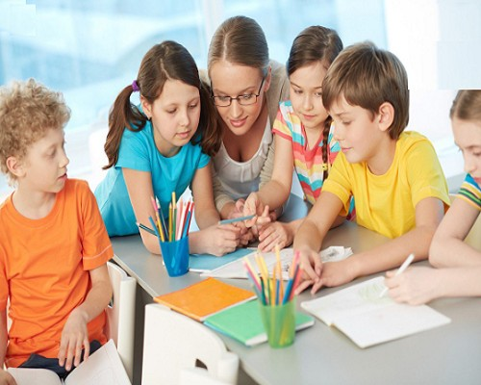
İŞ BİRLİĞİNE DAYALI ÖĞRENME İŞ BİRLİĞİNE DAYALI ÖĞRETİMİN UYGULANMASI
Öğrenme alanının saptanması; öğretmen tarafından kazanımlar açıklanarak öğrencilerin hedeften haberdar olmaları sağlanmalıdır. Konuya ilgi uyandırılmalıdır.
Planlama; öğrenciler ve öğretmen öğrenme alanının alt başlıklarını, kazanımlarını, her bir öğrencinin görevini, özel olarak öğrenme süreçlerini birlikte çalışarak planlamalıdır. En fazla 1 veya 2 gündür.
Çalışmaya başlama, Analiz ve sentezleme; Kümeler, elde ettikleri bilgileri önce analiz edip değerlendirmeli; sonra konuyla ilgili bilgileri birleştirip sınıfa sunmak üzere düzenlemelidir.
Öğrenciler konuları hazırlanırken belli zamanlarda aynı konuları alan üyeler bir araya gelerek görüş alışverişinde bulunmalıdır.

Slide 19
İŞ BİRLİĞİNE DAYALI ÖĞRENME İŞ BİRLİĞİNE DAYALI ÖĞRETİMİN UYGULANMASI
Bilgiyi sınıfa sunma; Her küme, çalışmalarını birlikte bir plan dahilinde ayrılan süre içinde araştırma sonuçlarını sınıfa sunar. Karşılıklı görüş alış verişi yapılır. Küme dışındaki öğrencilerde konuya katkıda bulunur.
Değerlendirme; Her küme, aynı konunun farklı yönlerini araştırdıkları için, kümenin bir bütün olarak sınıf çalışmasına katkısı, öğretmen ya da öğrenciler tarafından değerlendirilir. Öğretmen konuyu toparlar.
Başarılar ödüllenir. Teşvik edilerek isteklendirme sağlanır.

Slide 20
İŞ BİRLİĞİNE DAYALI ÖĞRENME İŞ BİRLİĞİNE DAYALI ÖĞRETİMİN UYGULANMASI
Değerlendirme aşamasında, her kümeye ‘en iyi’ hangi alanda başarılı ise o alana uygun küme ödülü verilir. Sadece bilgi düzeyi ile değerlendirilmemelidir. Bir kümede yardımlaşma üst düzeydeyse, o kümeye “Dayanışma” ödülü, başka bir küme sorun çözmede başarılıysa “Çözüm” ödülü, yardımsever davranışları olan kümeye “İyiliksever” ödülü gibi küme ödülleri coşku ve eğlence içerisinde verilmelidir. Kümelerin pozitif yönlerine ödül verilebilir.

